Slide 1

Compte rendu du 20 Janvier 2023
dMRI to quantify stroke rehabilitation
- Rapport sur l’avancement-
Lovat Louis

Slide 2

Question de recherche
Développement d’un modèle destiné à prédire le potentiel de rétablissement d’un patient sur base de dMRI et de tests physiologiques.
Rétablissement des facultés motrices après AVC ischémique - Développement d’un modèle prédictif sur les évaluations motrices d’un patient après rééducation, à partir d’images de résonance magnétique de diffusion.

Slide 3

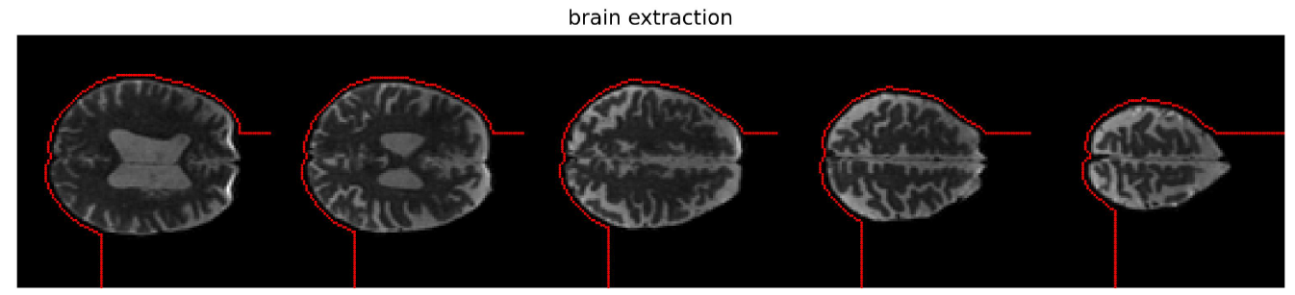
Pré-processing des données
Masque du cerveau
Défaillant

Slide 4
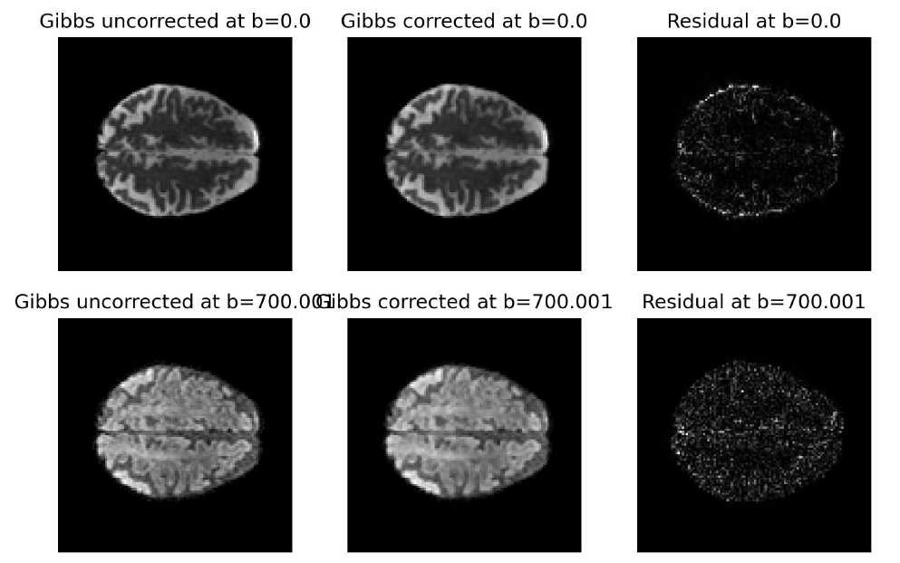
Pré-processing des données
Réduction du bruit
Fonctionnement nominal
Correction des oscillations de Gibbs
Floute la microstructure

Slide 5
Pré-processing des données
Atténuation des artéfacts (Courant induit, susceptibilité et biais)
Ne fonctionnent pas

Slide 6
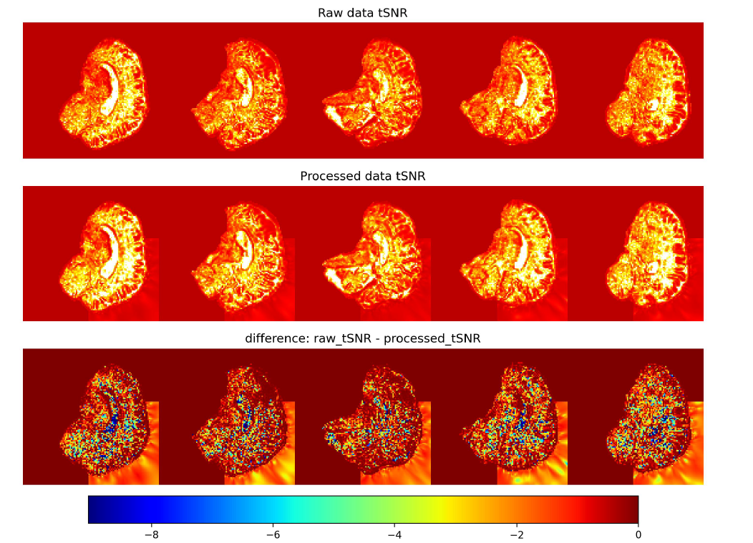
Pré-processing des données
Contrôle de qualité
Amélioration globale du tSNR

Slide 7
Pré-processing des données
Prochaines étapes :
Recaler les images (Registration)
Pour un même patient
Entre tous les patients (uniformisation)
Définir les régions d’intérêt
Manuellement / automatiquement ?
Calculer les différentes métriques

